Slide 1
Audit Carrefour
Magasin: Tozeur
Le 15 août 2019
Dr Mejed Heni

Slide 2
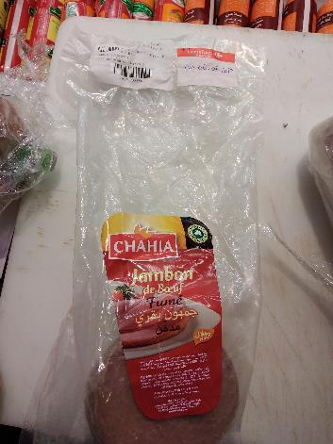
Charcuterie: Dépassement de la durée d’utilisation après entame

Slide 3
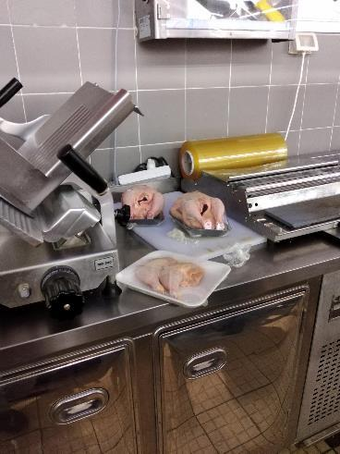
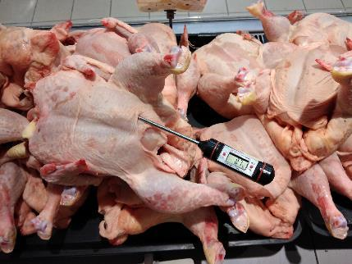
Entreposage des poulets sur la planche des charcuteries
Hausse de la température d’exposition des poulets

Slide 4
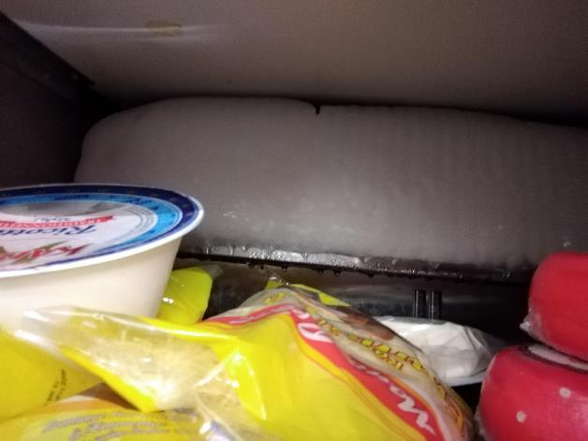
Développement de givre dans le meuble froid de la charcuterie

Slide 5
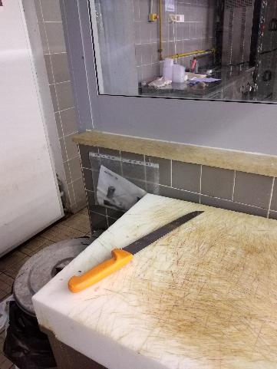
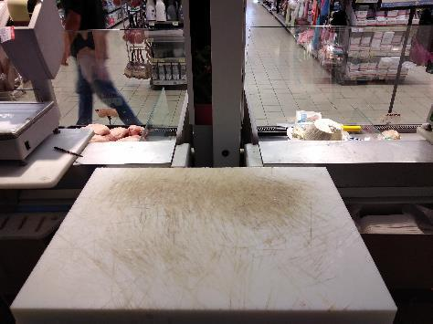
Boucherie: billot usé et proche du rayon charcuterie

Slide 6
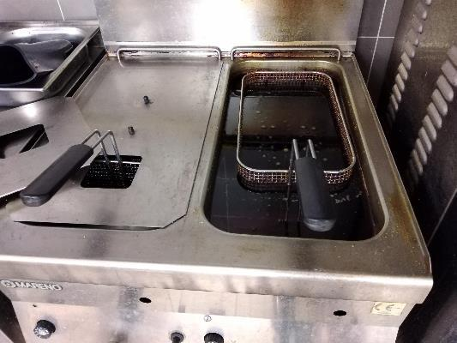
Traiteur: Huile usagée et mélangée à un produit de nettoyage pendant les heures de travail. Le nettoyage doit avoir lieu en fin de service

Slide 7
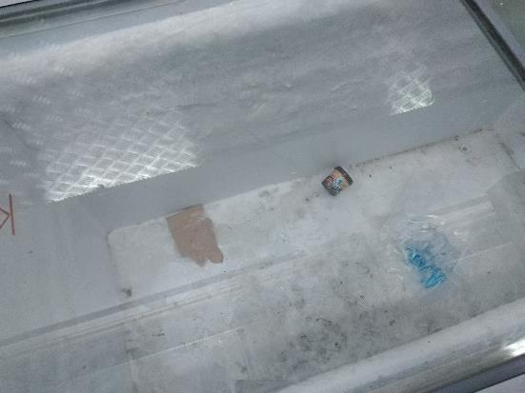
PLS: Un pot de glace était entreposé dans un meuble froid négatif sale

Slide 8
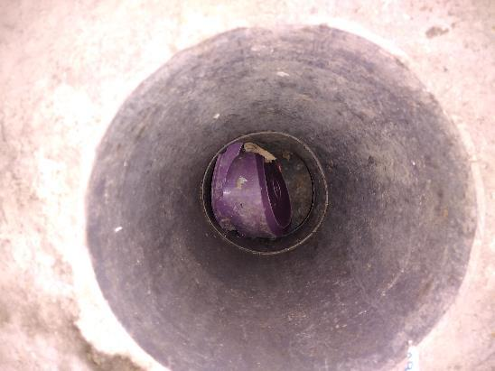
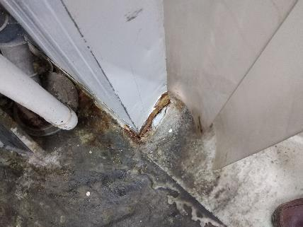
Derrière les chambres froides, une ancienne canalisation d’eau usées non protégée
Traiteur: usure de la chambranle

Slide 9
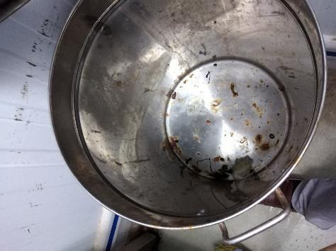
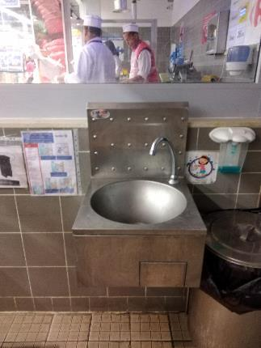
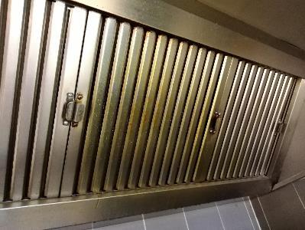
Traiteur: poubelle usée et absence de distributeur de papier – Hotte sale

Slide 10
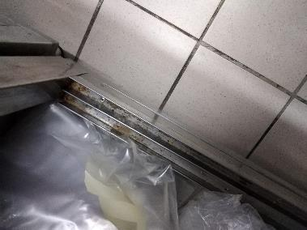
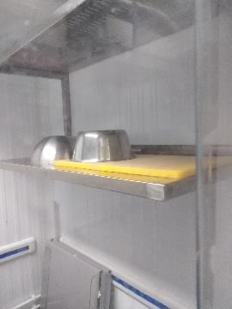
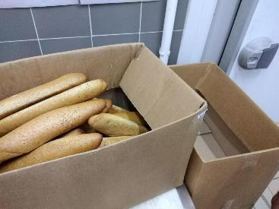
Terminal de cuisson: nettoyage des meubles neutres
Utilisation de planche jaune pour les volailles
Transfert des pains dans des cartons

Slide 11
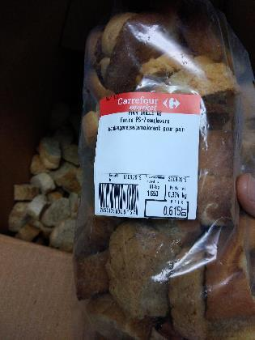
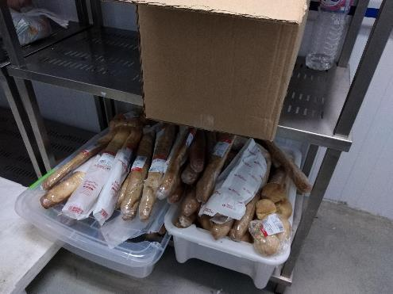
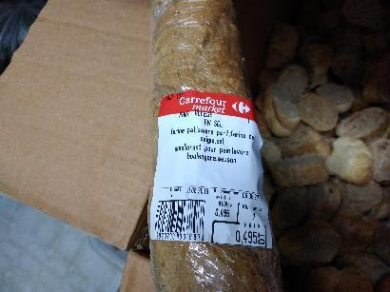
Terminal de cuisson: réutilisation des pains périmés pour le pain grillé

Slide 12
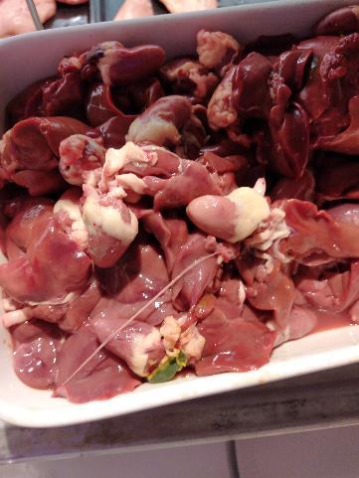
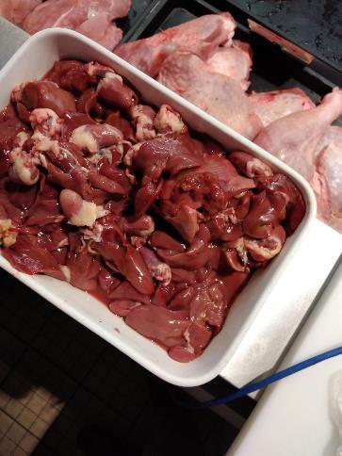
Boucherie: exposition des foies baignant dans les sérosités et avec la vésicule biliaire

Slide 13
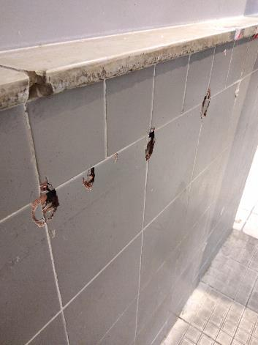
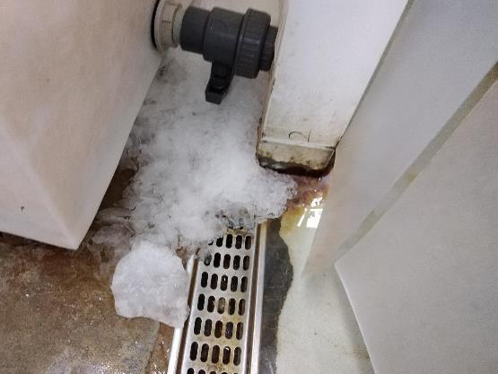
Poissonnerie: La faïence est abîmée
Usure du revêtement dans la chambre froide

Slide 14
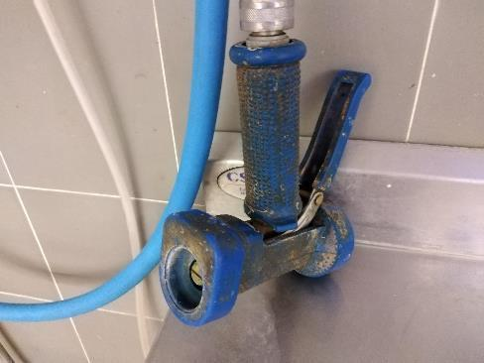
Poissonnerie: Renforcer le nettoyage

Slide 15
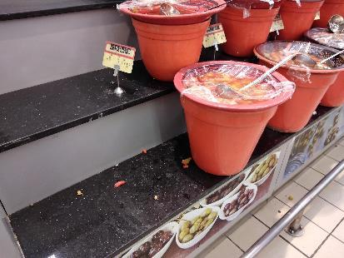
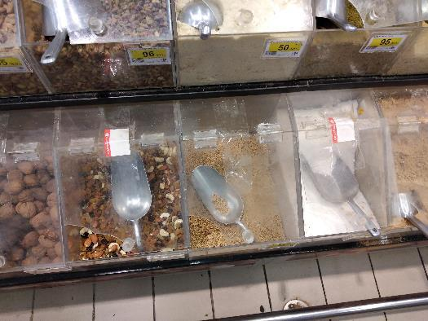
Salaison: surface à nettoyer
Produits secs: bacs abîmés

Slide 16
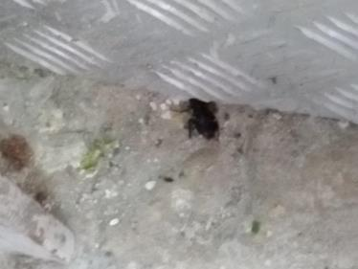
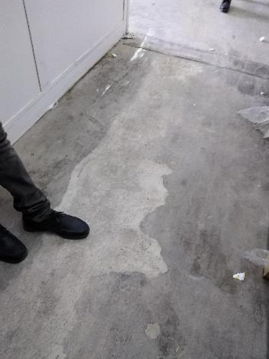
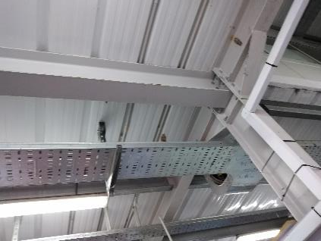
Entrée réserve: sol abîmé
Insectes et oiseaux dans la réception

Slide 17
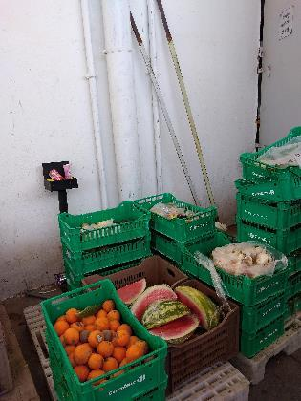
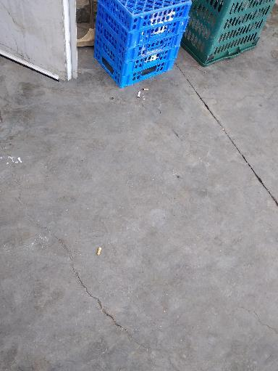
Produits casse non identifiés
Mégots de cigarettes au niveau de l’aire de réception

Slide 18
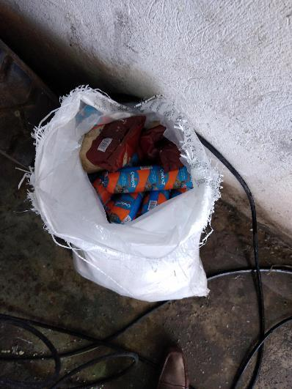
Produits casse non détruits

Slide 19
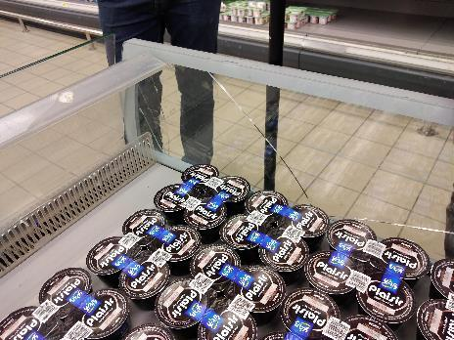
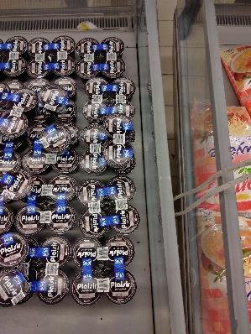
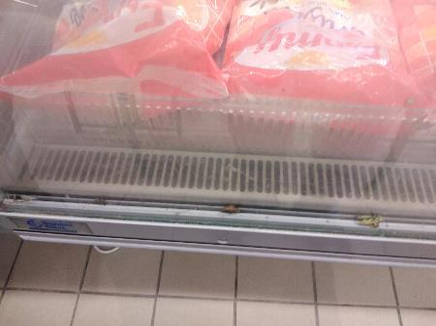
PLS: meuble fissuré et accumulation de cadavres d’insectes et de déchets

Slide 20
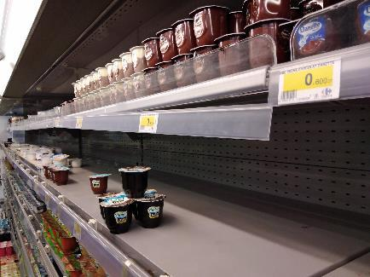
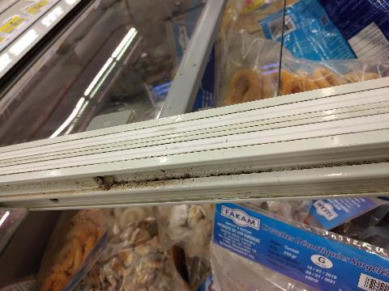
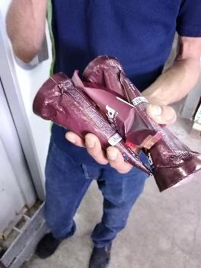
PLS: Fixateur de prix démonté et meuble des surgelé sale
Exposition de produits endommagés

Slide 21
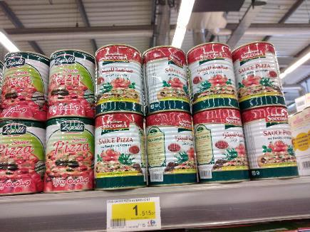
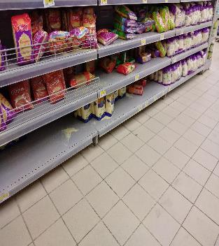
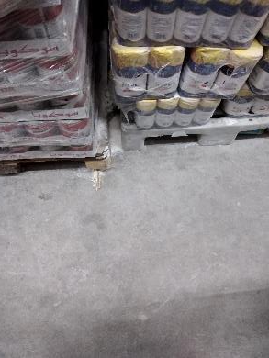
PGC: Accumulation de déchets entre les palettes dans la réserve, exposition de boîtes cabossées et déversement de la semoule sur le rayon

